Slide 1

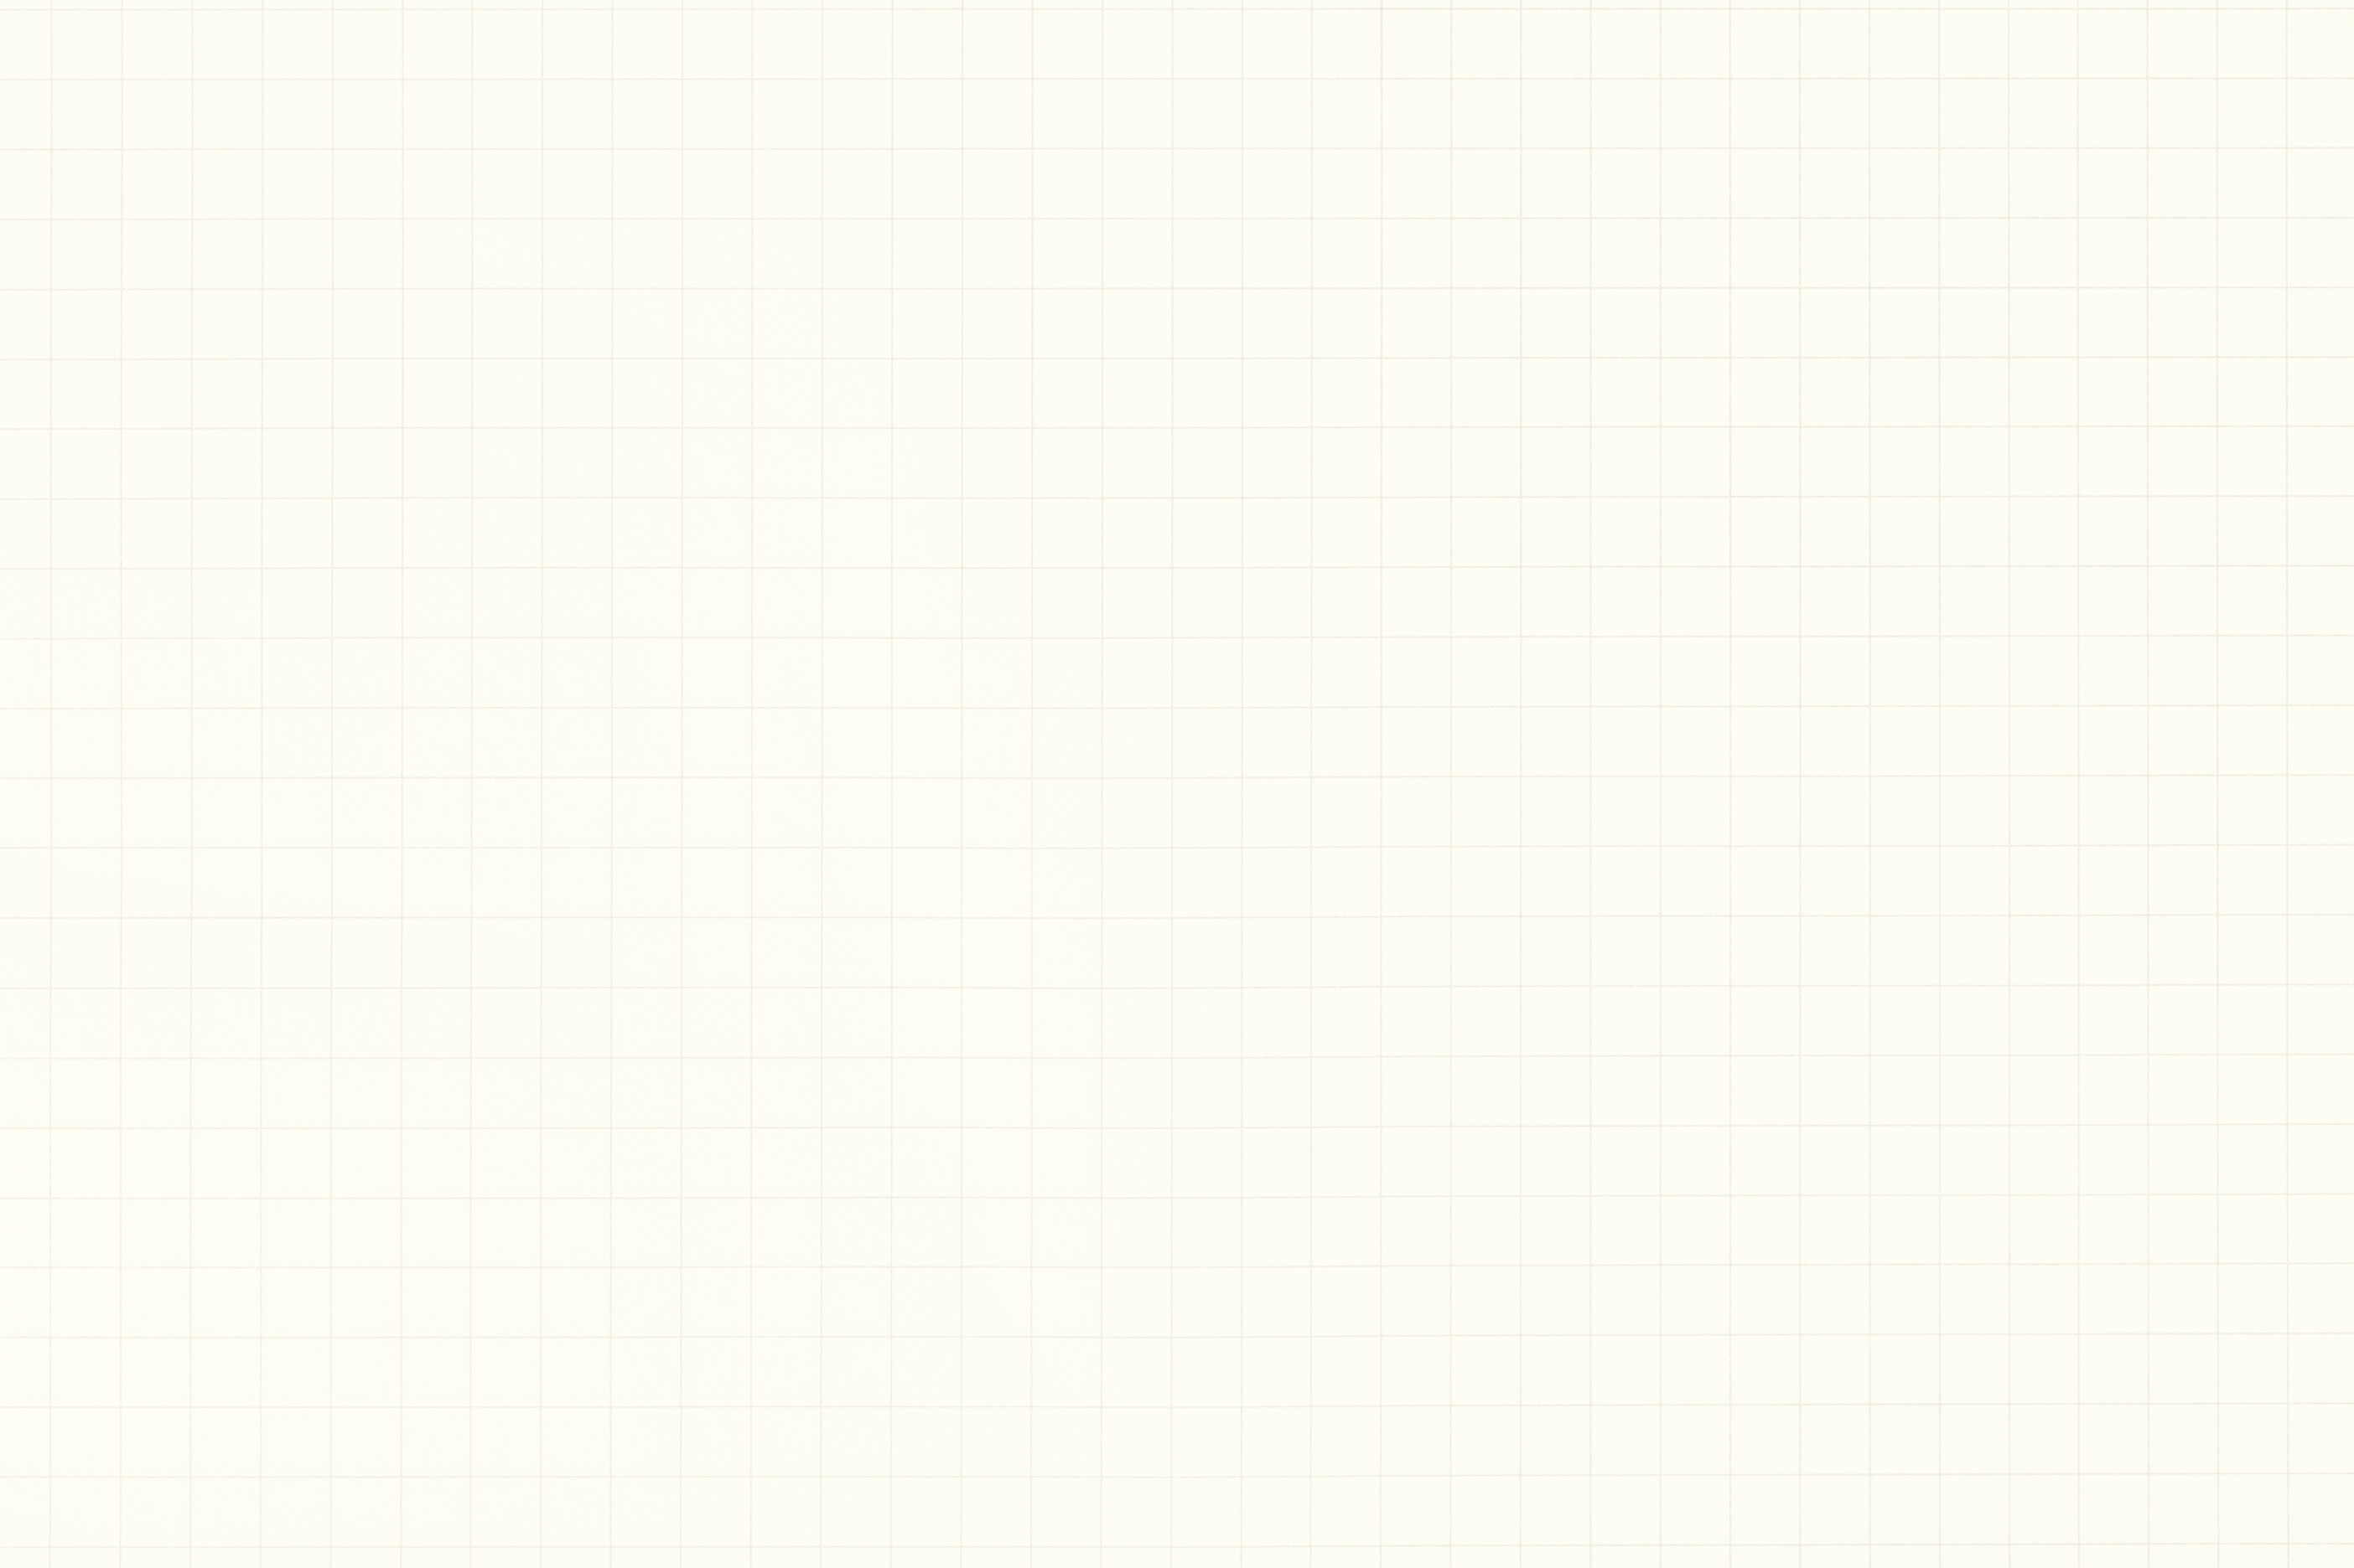
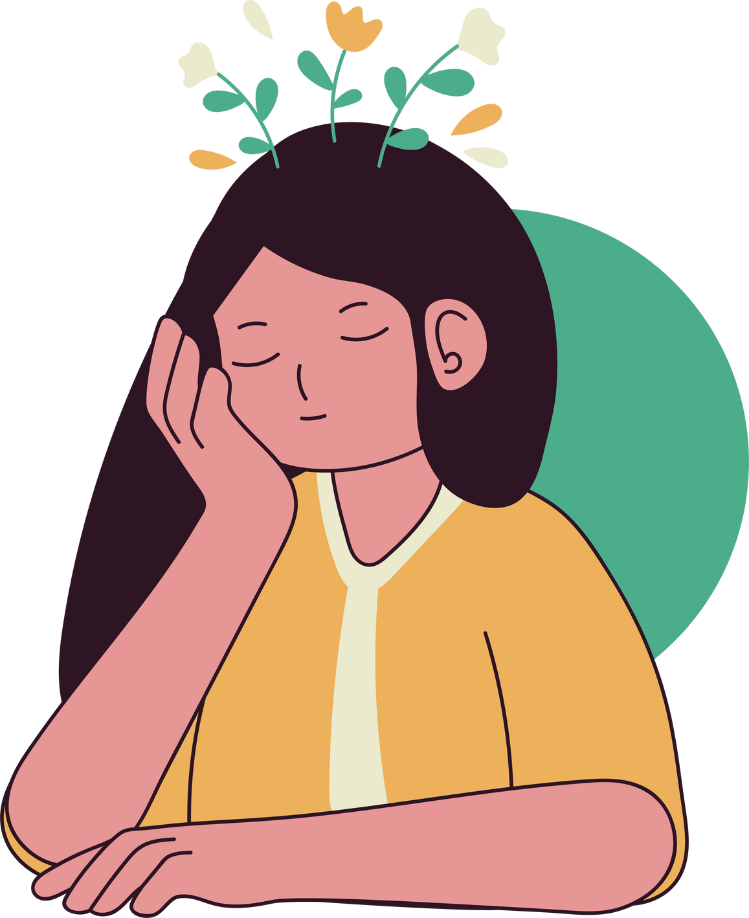





Комунальний заклад “Жмеринський ліцей №4”
Мамо,
ТИ ЯК?
захід для мам учнів
з особливими освітніми потребами
Presented by: Oleksandra Tykhoniuk

Slide 2





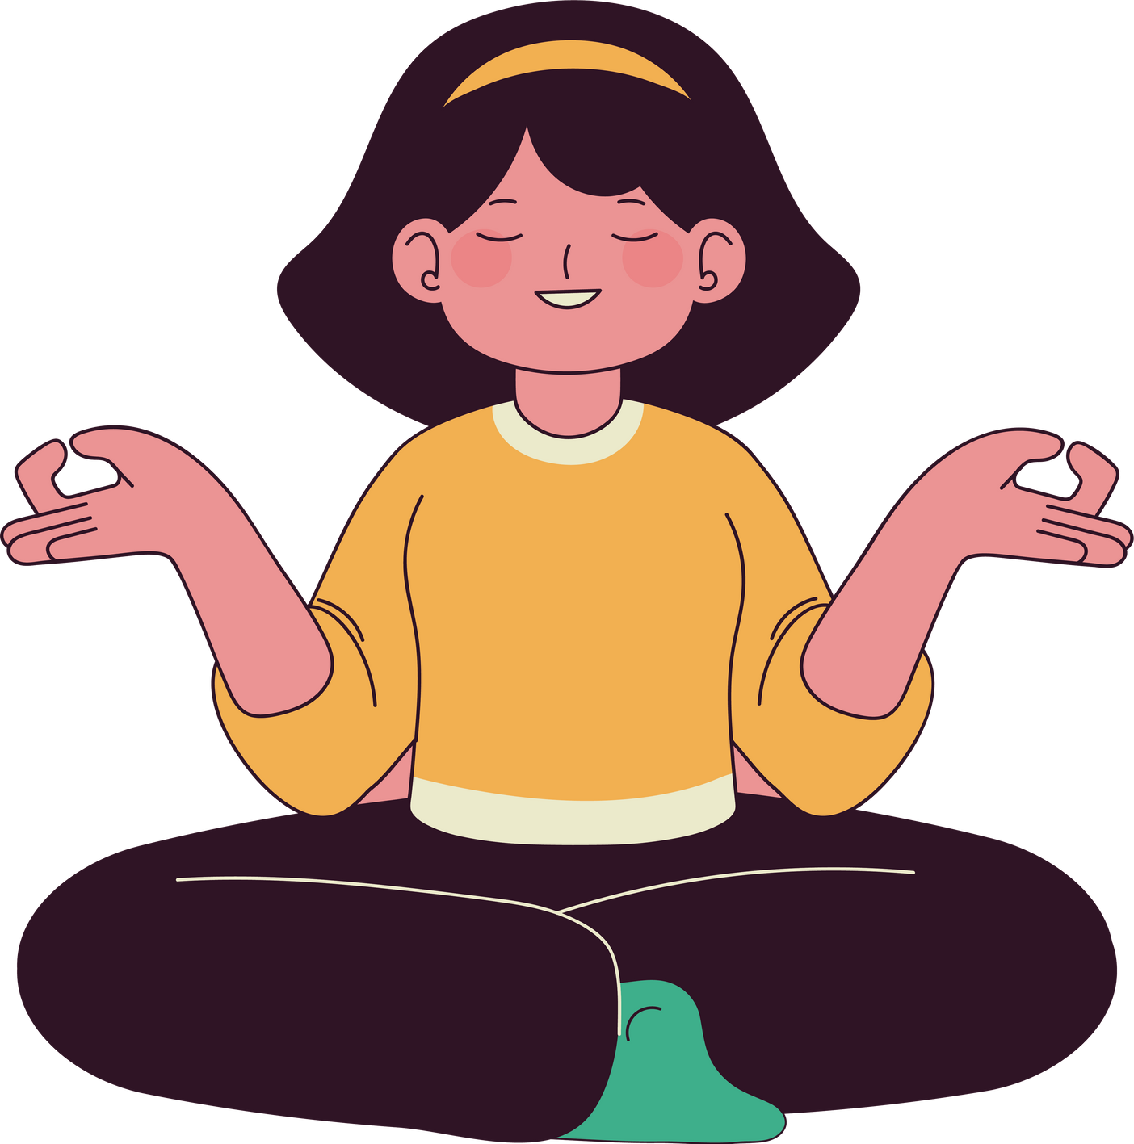



10 жовтня – Всесвітній день психічного (ментального) здоров'я
«Психічне здоров'я доступне всім»
щорічно відзначається в Україні та світі для привернення уваги до важливості психічного добробуту. Цей день був заснований у 1992 році для підвищення обізнаності про проблеми психічного здоров'я, підтримки людей, які переживають труднощі, та популяризації заходів для збереження ментального благополуччя

Slide 3

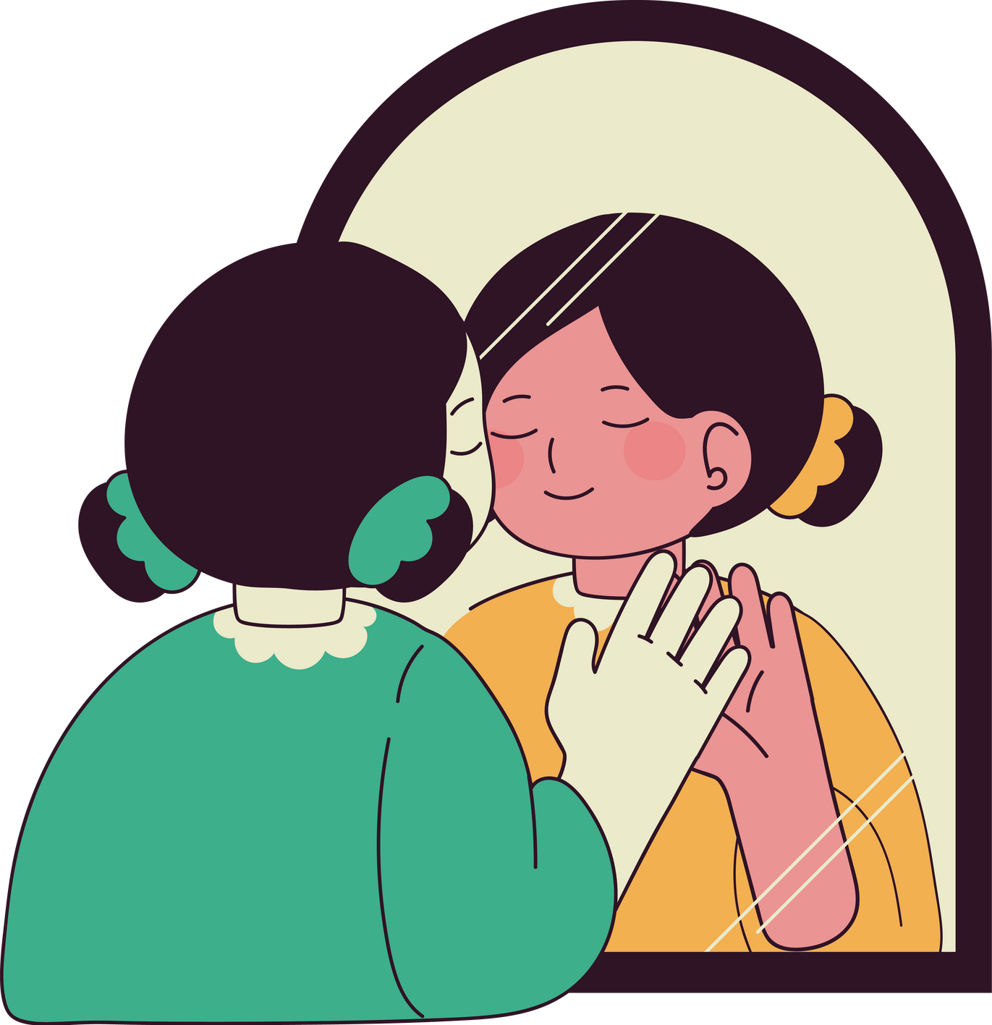


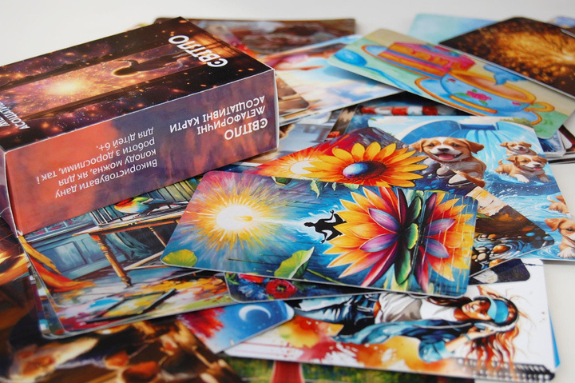
Активність з МК
«Мій внутрішній пейзаж»
«Зараз я — це/я відчуваю себе, як...»

Slide 4







Турбота про себе — не егоїзм. Це єдиний спосіб заповнити ту саму «порожню чашу» і бути опорою для своєї дитини.

Slide 5


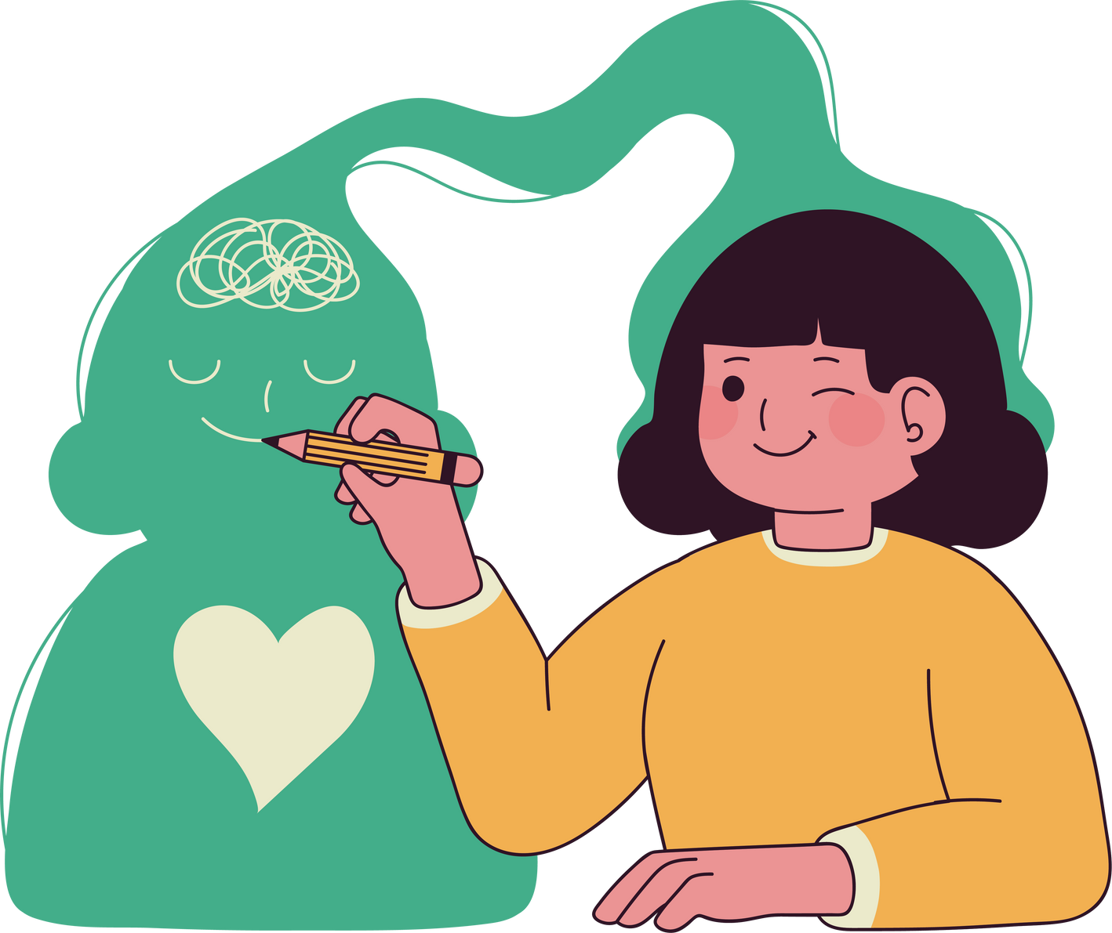






Активність з МК:
“Мапа моїх ресурсів”
1.“Мій оазис”
Місце спокою та безпеки.
Що це за місце? Що там допомагає вам відчувати спокій? Як ви можете, хоч би на кілька хвилин, повертатися туди у своїй уяві в складні моменти?
2. “Провідник і супутник”
Провідник - ваша внутрішня сила, мудрість або зовнішня підтримка (людина, явище, якість)
Супутник — те, що зараз допомагає вам іти далі
(це може бути ваша дитина, ваша ціль,
ваша любов)

Slide 6

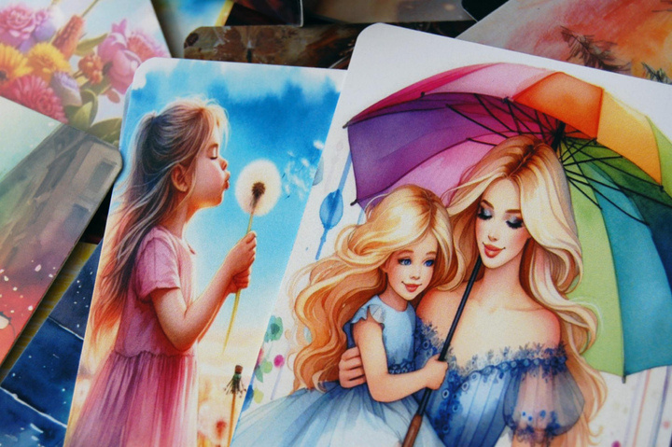
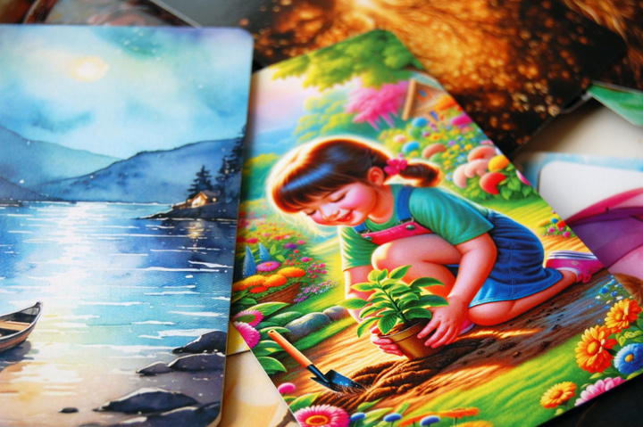


“Оазис”
“Провідник”
“Супутник”

Slide 7
Рефлексія
Коло підтримки

Slide 8
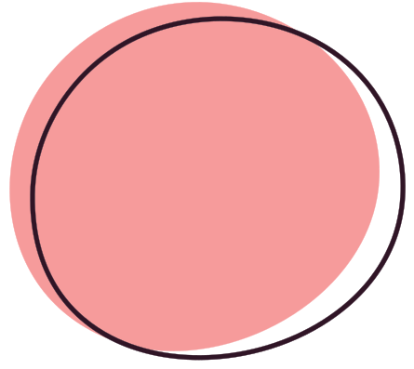


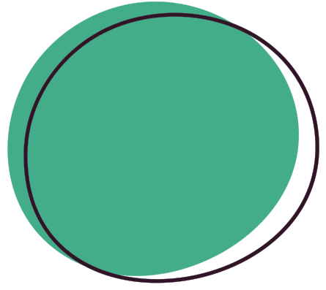
Пам’ятайте: ресурсна мама – це найкращий подарунок для вашої дитини!

